Slide 1
Verzekeren
Economie
Leerjaar 3
Hoofdstuk 4 Kies je voor zekerheid
Paragraaf 3 Rij schadevrij!

Slide 2
Kerndoelen voor deze paragraaf
Je moet verschillende autoverzekeringen kennen.
Je kunt uitleggen waarom er verschillende premies zijn auto- en scooterverzekeringen.
Je kunt uitleggen wat er met de premie gebeurt na schade.
Je kunt zelf een geschikte verzekering vinden.

Slide 3
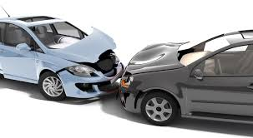
Autoverzekeringen
WA-verzekering
Wettelijk verplicht voor auto of scooter
Vergoed de schade van de tegenpartij
Cascoverzekering
Vrijwillige aanvulling op een WA verzekering
Voor auto’s tussen de 5 en 10 jaar oud
Vergoeding voor schade eigen auto die niet door eigen toedoen is ontstaan (diefstal, bliksem, hagel, brand, aanrijding met een dier)
Allriskverzekering
Vrijwillige uitgebreide cascoverzekering
Voor auto’s tot 5 jaar oud.
Vergoeding van (bijna) alle schade aan de (eigen) auto

Slide 4
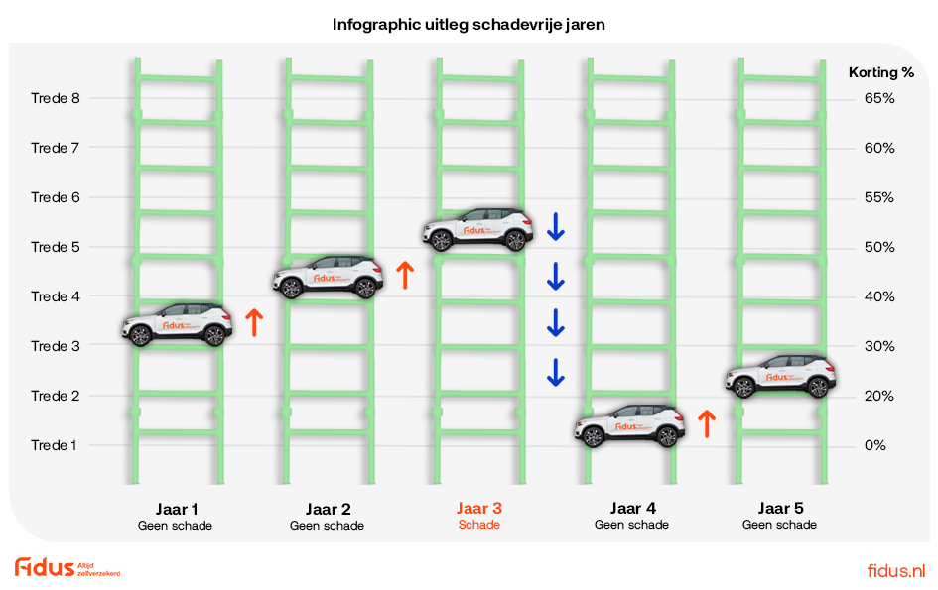
Bonus-malusregeling
Wie een jaar schadevrij rijdt, krijgt volgend jaar korting
Wie schade heeft gemaakt, verliest (deels) de korting
Wie heel veel schade maakt, kan worden uitgesloten van de verzekering.

Slide 5
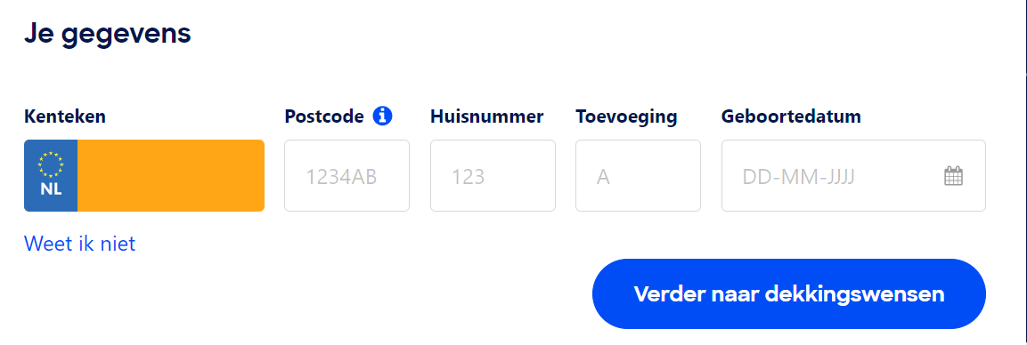
Verzekeringen vergelijken
Gebruik de consumentenbond vergelijkingssites
www.consumentenbond.nl
Gebruik de vergelijkingssites
www.geld.nl
www.independer.nl
www.unitedconsumer.nl
www.autoverzekering.nl
www.pricewise.nl
www.overstappen.nl
www.verzekering.nl

Slide 6
Aan de slag
Maak opgaven 2 t/m 7 (blz 108 e.v.)
Opgave 4 en 6b mogen in je boek gemaakt worden
Nakijken van de gemaakte opgaven via wikiwijs
Weet je nu
verschillende autoverzekeringen
waarom er verschillende premies zijn (autoverzekering)
met de premie gebeurt na schade.
hoe je zelf een geschikte verzekering kunt vinden.

